Slide 1
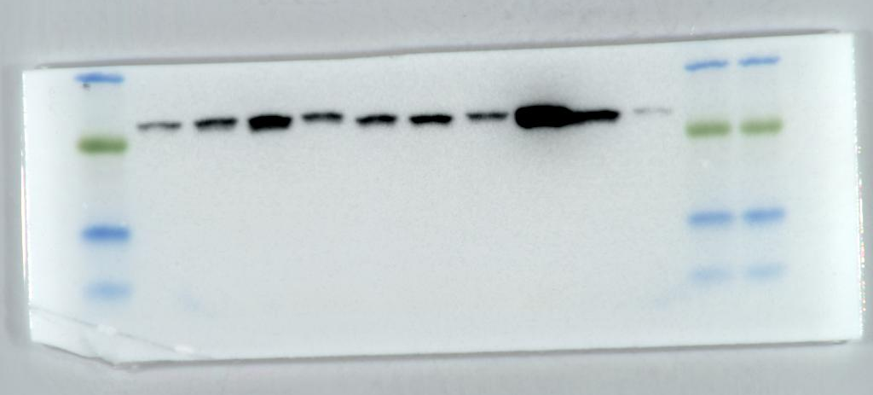
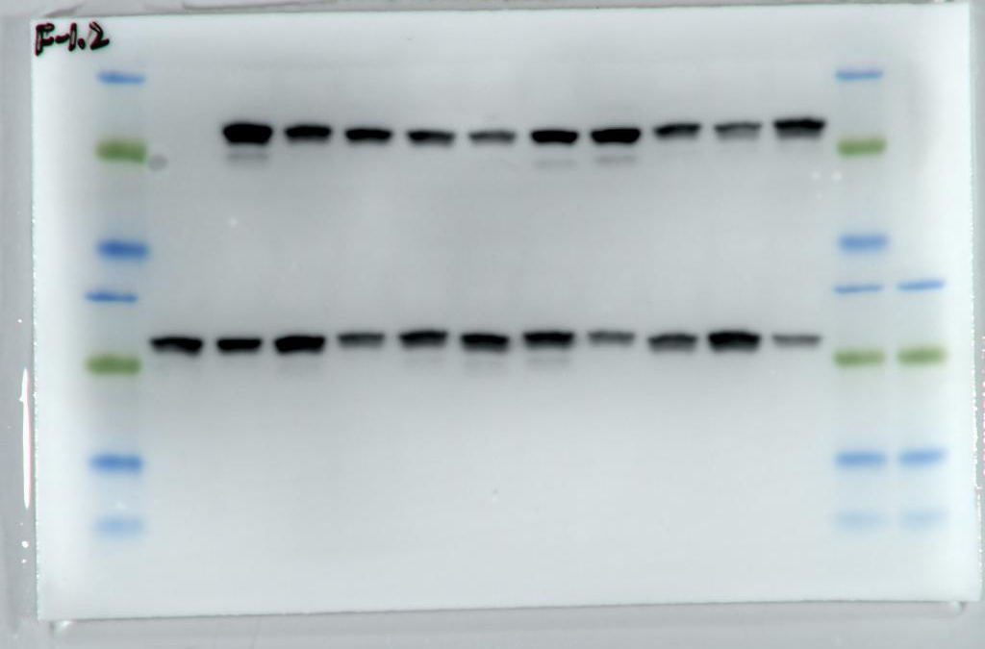
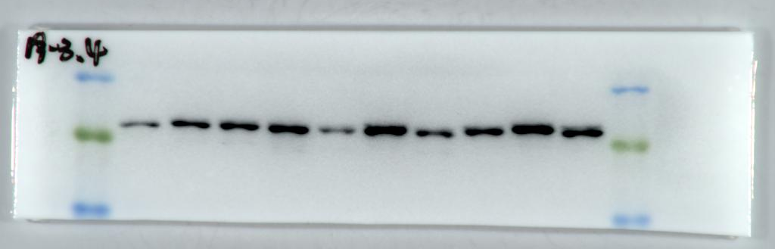
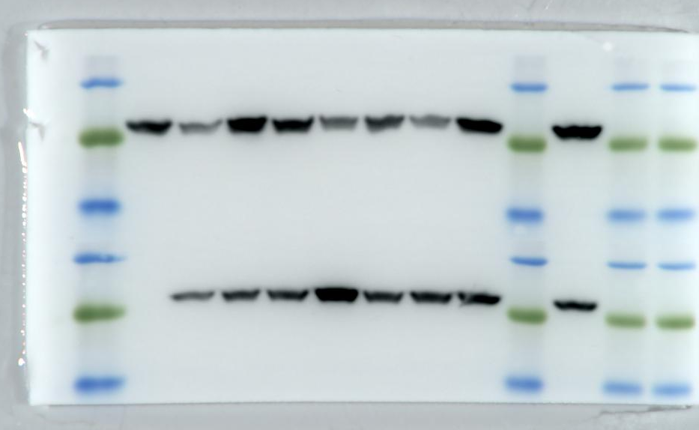
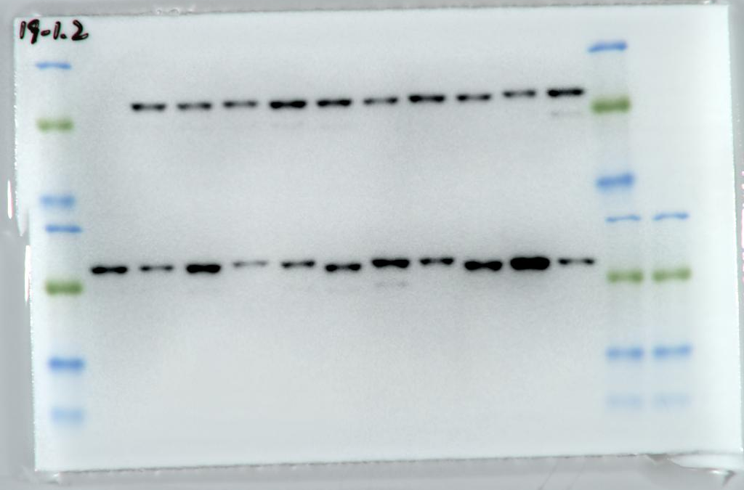
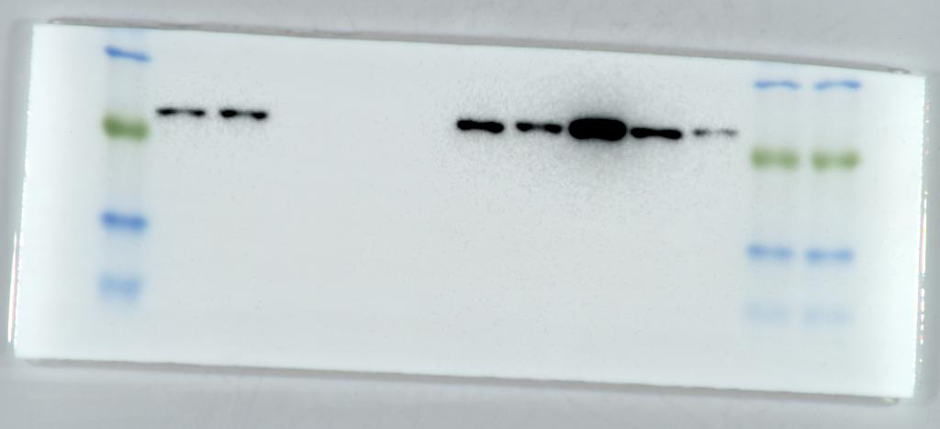
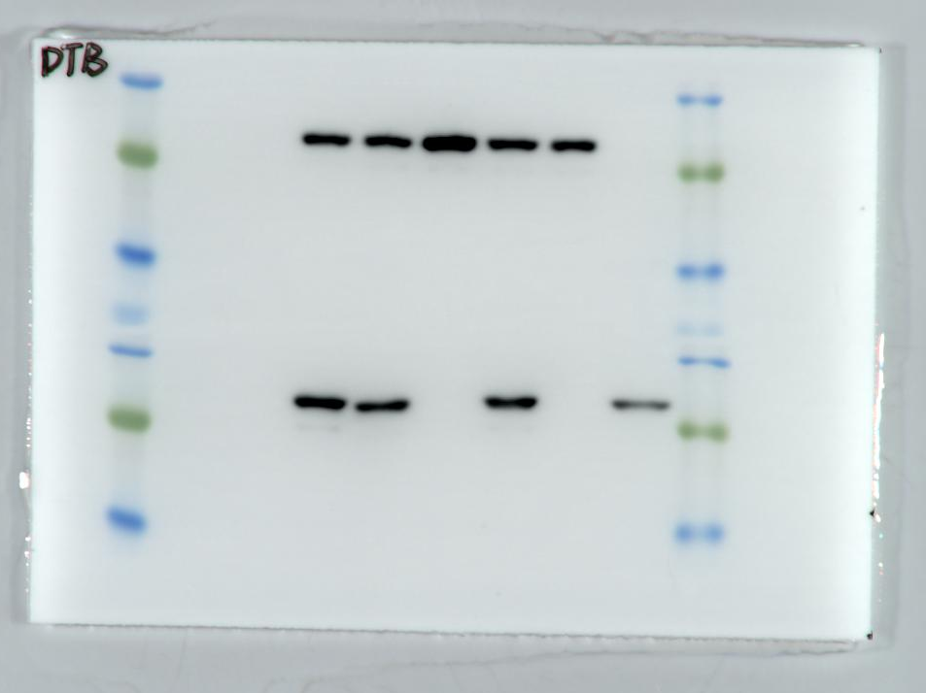
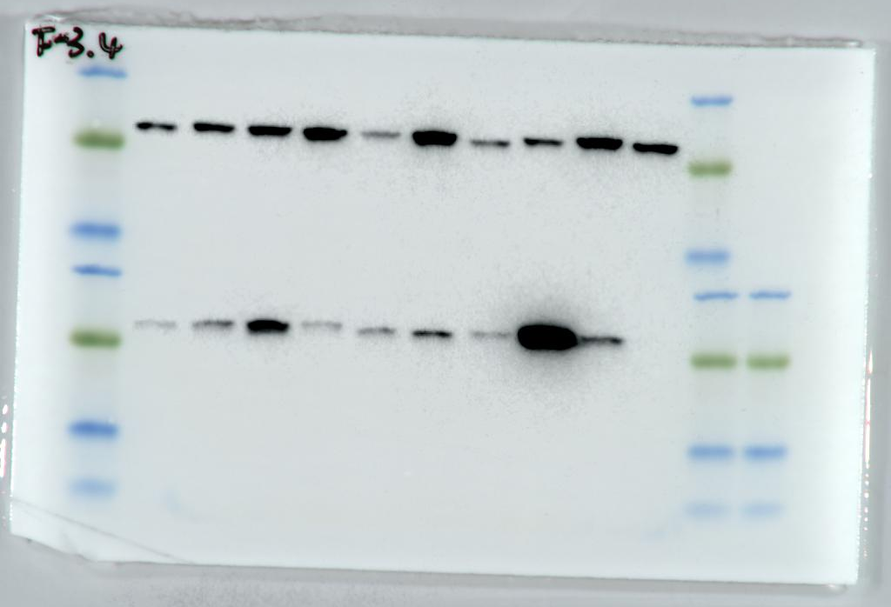
Figure 4
Flag检测157-205AA突变体
Flag检测2-51AA突变体
Flag检测52-106AA突变体
mAb 19A5检测107-156AA突变体
Flag检测174-181AA的点突变体
mAb 19A5检测2-51AA突变体
Flag检测167-173AA的点突变体
mAb 19A5检测52-106AA突变体
mAb 19A5检测157-205AA突变体
mAb 19A5检测167-173AA的点突变体
mAb 19A5检测174-181AA的点突变体
Flag检测107-156AA突变体
B
C

